Slide 1
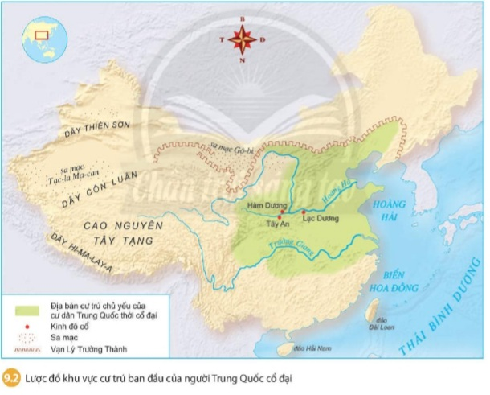
TIẾT 10-BÀI 4. TRUNG QUỐC TỪ THẾ KỈ VII ĐẾN GIỮA THẾ KỈ XIX

Slide 2
Câu 5. Sản phẩm thủ công nổi tiếng nào dưới thời nhà Minh được mô tả “ trắng như ngọc, sáng như gương, mỏng như giấy, vang như chuông”?
A. Tranh thêu. B. Lụa tơ tằm.
C. Đồ sứ. D. Đồ mộc.
Câu 6. Công trình kiến trúc nào dưới đây được biểu tượng của chế độ phong kiến Trung Quốc?
A. Thánh địa Mỹ Sơn. B. Chùa Phật Ngọc.
C. Tử cấm thành. D. Chùa Thiên Mụ.

Slide 3
Tuần sau: kiểm tra thường xuyên (Bài kiểm tra 15 phút)
? Thống kê những thành tựu chủ yếu của văn hóa Trung Quốc từ thế kỷ VII đến thế kỷ XIX ? Nêu nhận xét về những thành tựu văn hoá đó?

Slide 4
? Thống kê những thành tựu chủ yếu của văn hóa Trung Quốc từ thế kỷ VII đến thế kỷ XIX ? Nêu nhận xét về những thành tựu văn hoá đó?
Lĩnh vực | Thành tựu văn hóa tiêu biểu
Tư tưởng - Tôn giáo
Sử học
Văn học
Kiến trúc - Điêu khắc

Slide 5
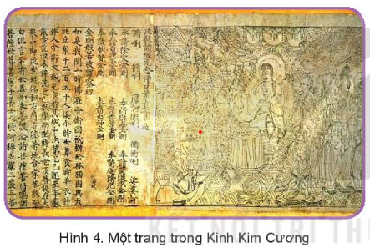
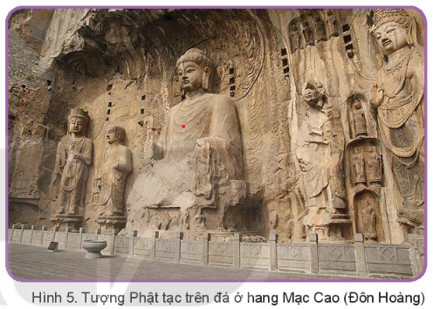

Slide 6
Lĩnh vực | Thành tựu văn hóa tiêu biểu
Tư tưởng – Tôn giáo | - Nho giáo đã trở thành hệ tư tưởng chính thống của chế độ phong kiến Trung Quốc; - Phật giáo tiếp tục phát triển, thịnh hành nhất dưới thời Đường.
Sử học | Từ thời Đường, các cơ quan chép sử được thành lập, nhiều bộ sử lớn được biên soạn…..
Văn học | + Thời Đường, xuất hiện nhiều nhà thơ nổi tiếng như: Lý Bạch, Đỗ Phủ, Bạch Cư Dị. + Từ thời Nguyên đến thời Thanh: xuất hiện nhiều tiểu thuyết đồ sộ, có ảnh hưởng sâu sắc đến văn học các nước khác.
Kiến trúc - Điêu khắc | - Các triều đại phong kiến đã xây dựng nhiều cung điện cổ kính, nổi tiếng với phong cách đặc sắc như: Cố Cung, Viên Minh Viên, Tử Cấm Thành. - Những bức họa đạt tới đỉnh cao, tượng Phật được chạm khắc tinh xảo, sinh động

Slide 7
💡 Nhận xét – Đánh giá
- Các thành tựu trên phản ánh sự phát triển rực rỡ, đa dạng của văn hoá Trung Quốc trong suốt hơn 12 thế kỉ.
- Đóng góp to lớn cho kho tàng văn minh nhân loại (thơ ca, tiểu thuyết, kiến trúc, Phật giáo, Nho giáo…).
- Tuy nhiên, từ cuối thế kỉ XVI trở đi, do bảo thủ, khép kín, văn hoá – tư tưởng Trung Quốc dần chậm lại, không theo kịp sự phát triển mạnh mẽ của phương Tây.
* Ý nghĩa: Đây vừa là niềm tự hào, vừa là bài học lịch sử: muốn phát triển bền vững, phải biết đổi mới, tiếp thu tinh hoa văn hoá thế giới.

Slide 8


CỨU LẤY CÁ VOI
Whale Rescue Story

Slide 9



ĐÊM QUA, MỘT CƠN BÃO LỚN ĐÃ XẢY RA NƠI VÙNG BIỂN CỦA CHÚ CÁ VOI
CƠN BÃO ĐÃ CUỐN CHÚ CÁ VOI ĐI XA VÀ SÁNG DẬY CHÚ BỊ MẮC CẠN TRÊN BÃI BIỂN
MỘT ĐÁM MÂY MƯA HỨA SẼ GIÚP CHÚ NẾU CÓ NGƯỜI GIẢI ĐƯỢC CÂU ĐỐ CỦA MÂY MƯA
Subtitle : turn on CC
CÁC EM TRẢ LỜI THẬT ĐÚNG ĐỂ GIÚP CHÚ CÁ VOI TỘI NGHIỆP VỀ NHÀ NHÉ !

Slide 10
Luật chơi
Có 5 câu hỏi, mỗi câu trả lời đúng thì mưa sẽ đổ xuống và nước biển dâng lên, hoàn thành xong 5 câu sẽ cứu được cá voi.
Chú ý vì đây là trò chơi nhân văn nên nếu em không trả lời được thì hãy mời bạn của mình trợ giúp đến khi các em có đáp án đúng để cùng nhau giải cứu cá voi.

Slide 11









Tại sao nói thời Đường là thời kì thịnh vượng của chế độ phong kiến Trung Quốc ?
- Bộ máy chính quyền được hoàn thiện;
- Thi để tuyển chọn hiền tài
- Giảm tô, thuế…
CƠN MƯA SỐ 1 …

Slide 12
Nói: “Thời Đường Là đế quốc hùng mạnh, rộng lớn vào bậc nhất thế giới lúc đó với nền văn hóa rất phát triển”. Đúng hay sai?
Đúng
CƠN MƯA SỐ 2 …

Slide 13
Kinh tế dưới thời Minh – Thanh có điểm gì mới so với thời Đường ?
- Nông nghiệp: diện tích trồng, sản lượng tăng nhiều
- Thủ công nghiệp: xưởng lớn, nhiều nhân công
- Thương nghiệp: thương cảm lớn, giao thương với các nước
CƠN MƯA SỐ 3 …

Slide 14

Trong những thành tựu văn hoá tiêu biểu của Trung Quốc từ thế kỉ VII đến thế kỉ XIX, em ấn tượng với thành tựu nào nhất ? Vi sao ?
- (Tư tưởng - Tôn giáo, Sử học, Văn học, Khoa học - Kỹ thuật, Kiến trúc, Điêu khắc).
CƠN MƯA SỐ 4 …

Slide 15
? Liên hệ với lịch sử Việt Nam, em hãy tìm hiểu thêm và chia sẻ: Từ thế kỉ VII đến thế kỉ XIX, triều đại phong kiến Trung Quốc nào đã xâm lược nước ta ?
Nhà Đường, nhà Tống, nhà Nguyên, nhà Minh, nhà Thanh.
-
CƠN MƯA CUỐI …

Slide 16


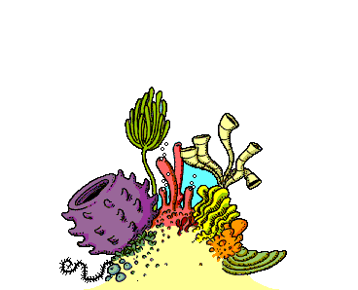



CẢM ƠN CÁC BẠN THẬT NHIỀU.
CÁC BẠN GIỎI QUÁ ĐI

